Slide 1
Iterative class discovery and feature selection using Minimal Spanning Trees
Соколов Ян
Екимов Егор
Васильев Демид
Конюх Александр
Москва, холодный сентябрь 2022
ФКН ПМИ

Slide 2
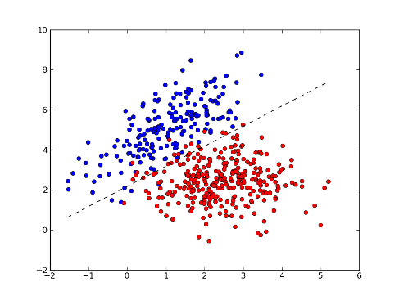
Постановка задачи
ФКН ПМИ
Кластеризация - один из распространённых методов для поиска скрытых структур.
Как правило, для кластеризации используется расстояние, вычисленное по всем признакам сразу.
При таком подходе шумовые признаки при достаточно большом их количестве оказывают сильное влияние на итоговый ответ, поэтому может быть полезным применить отбор фичей и рассмотреть их отдельные группы.

Slide 3
Постановка задачи
ФКН ПМИ
Input:
X = {X1,…, Xn} – objects; G = {g1,…, gd} – features/genes; maxN – max number of partitions;
Output:
P = {(P1, G1),…, (Pk, Gk)} – partitions
k <= maxN
For any i = 1,…,k: Pi = {S1, S2}, S1 ∪ S2 = X, S1 ∩ S2 = ∅
Gi ⊆ G \ (G0 ∪ G1 ∪ … ∪ G{i-1})

Slide 4
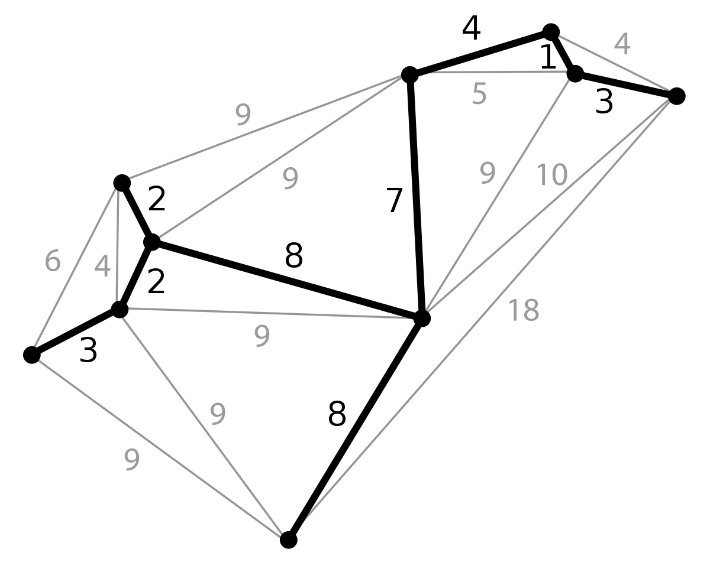
Minimal spanning tree
ФКН ПМИ
В основе данного алгоритма лежит построение минимального остовного дерева (MST).
MST - ациклический связный подграф неориентированного графа, содержащий все его вершины и имеющий минимальный суммарный вес ребер.

Slide 5
Алгоритм Прима
ФКН ПМИ
Искомый минимальный остов строится постепенно, добавлением в него рёбер по одному.
Изначально остов полагается состоящим из единственной вершины
Затем выбирается ребро минимального веса, исходящее из этой вершины, и добавляется в минимальный остов.
Всякий раз ищется минимальное по весу ребро, один конец которого — уже взятая в остов вершина, а другой конец — ещё не взятая, и это ребро добавляется в остов.

Slide 6
The algorithm
ФКН ПМИ
Описанный в статье алгоритм состоит из двух основных частей: Построение минимального остовного дерева и Отбор признаков
Строится MST по всему признаковому пространству
Затем производится перебор всевозможных бинарных разбиений путем удаления одного ребра
Выбирается разбиение с минимальной FS метрикой

Slide 7
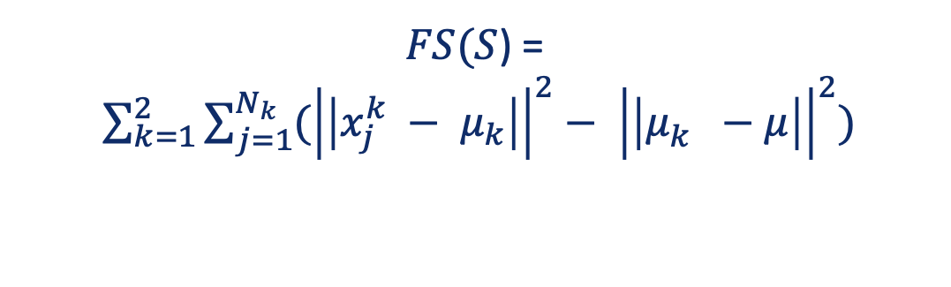
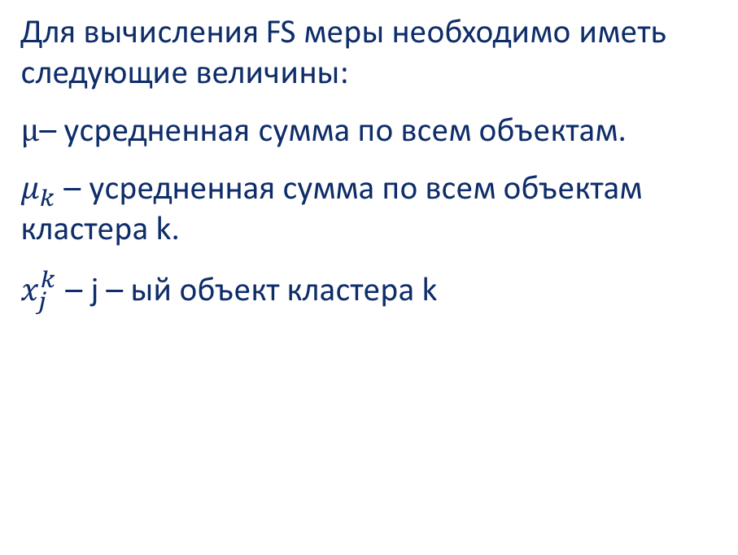
Fukuyama-Sugeno clustering measure
ФКН ПМИ
Для вычисления FS меры необходимо иметь следующие величины:
$μ$– усредненная сумма по всем объектам.
$μ_{k}$ – усредненная сумма по всем объектам кластера k.
$x_{j}^{k}$ – j – ый объект кластера k
$FS(S$) =
$\sum_{k=1}^{2}{\sum_{j=1}^{N_{k}}{({\left|\left|x_{j}^{k} − μ_{k}\right|\right|}^{2}− {\left|\left|μ_{k}^{} −μ\right|\right|}^{2})}}$

Slide 8
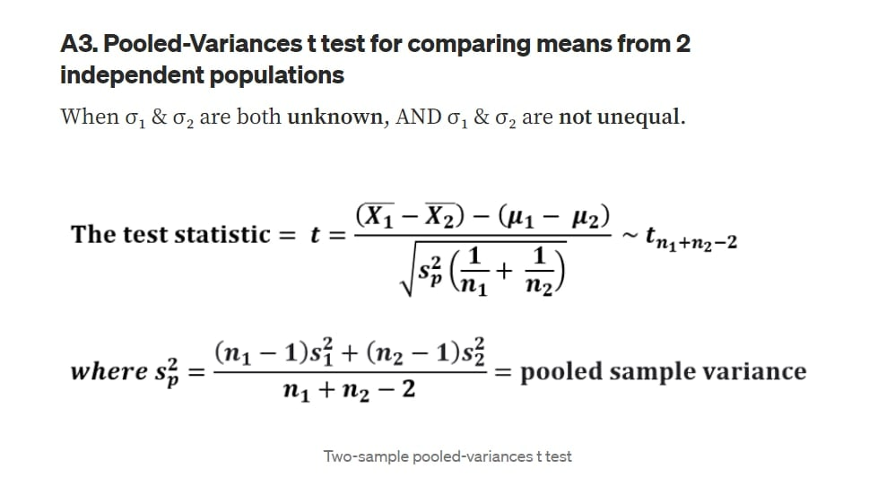
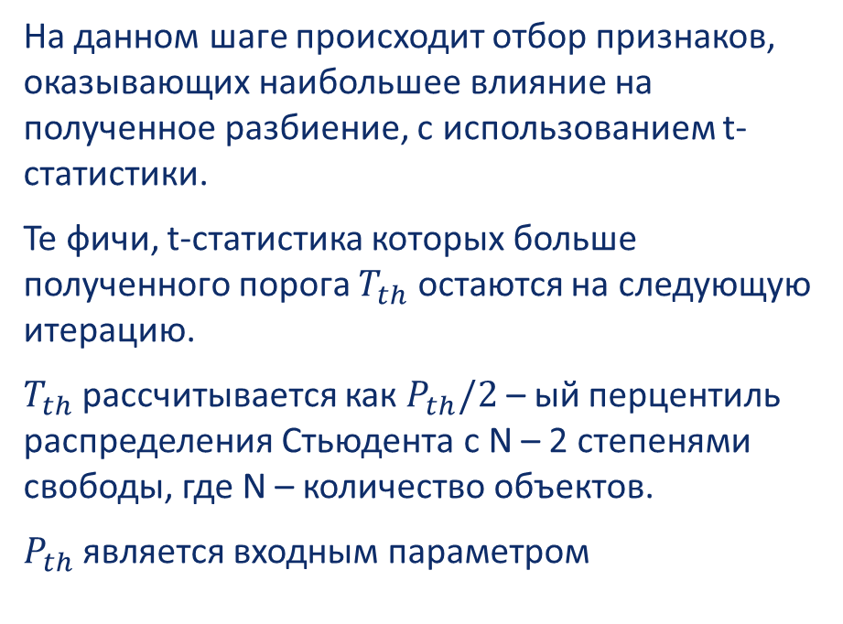
Feature selection
ФКН ПМИ
На данном шаге происходит отбор признаков, оказывающих наибольшее влияние на полученное разбиение, с использованием t-статистики.
Те фичи, t-статистика которых больше полученного порога $T_{th}$ остаются на следующую итерацию.
$T_{th}$ рассчитывается как $P_{th}/2$ – ый перцентиль распределения Стьюдента с N – 2 степенями свободы, где N – количество объектов.
$P_{th}$ является входным параметром

Slide 9
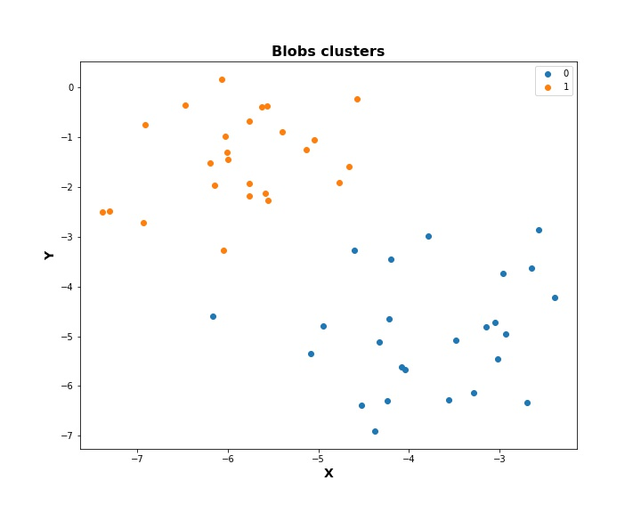
Experiments
ФКН ПМИ
В качестве эксперимента мы сгенерировали синтетические данные состоящие из двух целевых переменных, двух зашумленных таргетов и шумовых признаков. Общее количество признаков – 100.
Все построения графиков выполнялись на 2D плоскости с использованием только двух переменных.

Slide 10
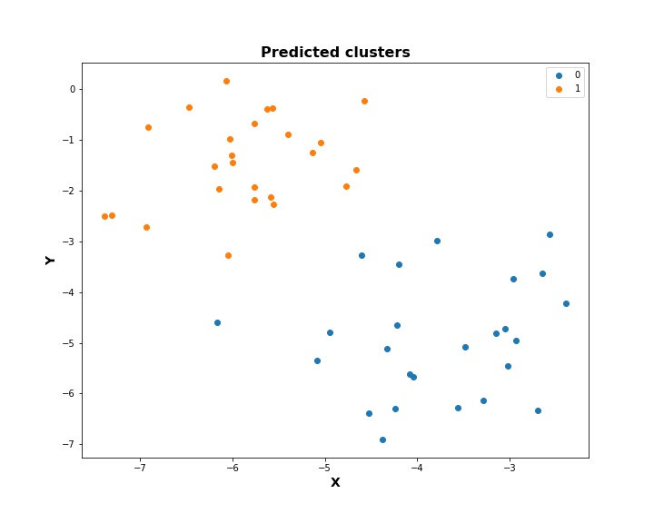
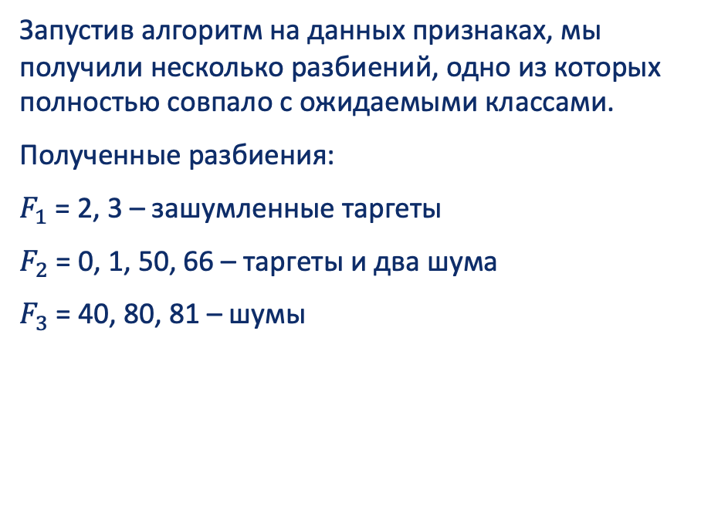
Experiments
ФКН ПМИ
Запустив алгоритм на данных признаках, мы получили несколько разбиений, одно из которых полностью совпало с ожидаемыми классами.
Полученные разбиения:
$F_{1}$ = 2, 3 – зашумленные таргеты
$F_{2}$ = 0, 1, 50, 66 – таргеты и два шума
$F_{3}$ = 40, 80, 81 – шумы

Slide 11
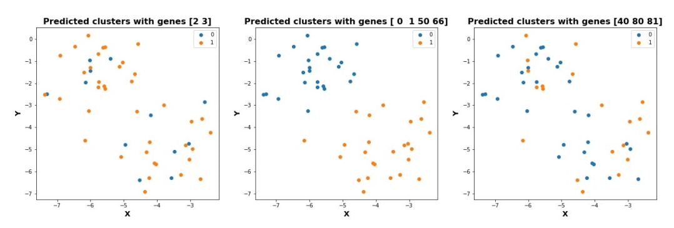
Experiments
ФКН ПМИ

Slide 12
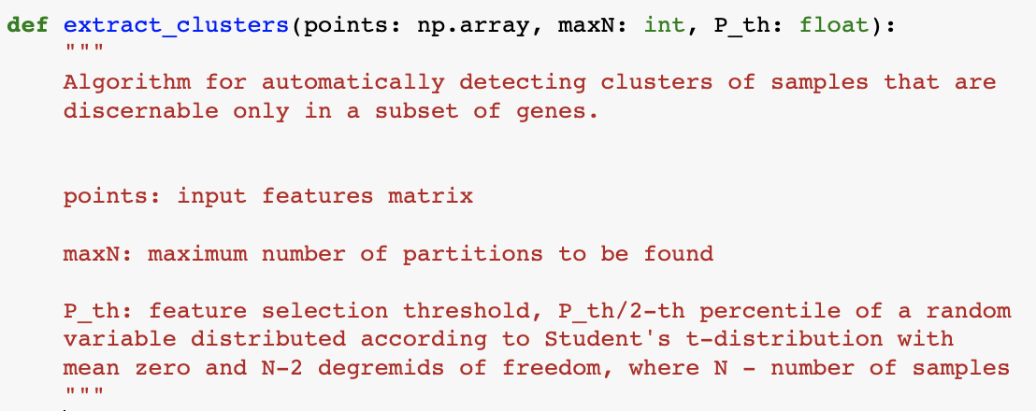
Код алгоритма
ФКН ПМИ
Реализацию алгоритма и экспериментальный ноутбук можно найти в нашем репозитории на GitHub.

Slide 13
Список литературы
ФКН ПМИ
[1] Sudhir Varma, Richard Simon, Iterative class discovery and feature selection using Minimal Spanning Trees, doi:10.1186/1471-2105-5-126

